Slide 1


Slide 2

موضوع تحقیق:تحلیل محتوا
فارسی پنجم ابتدایی
به روش مک لافلین

Slide 3
فرمول خوانایی مک لافین
مک لافین یک متن را مرکب از کلمات و جملات می داند و معتقد است به منظور تعیین میزان و سطح خوانایی آن باید به کوچکترین واحد معنی دار دریک متن یعنی کلمات توجه نمود.
مجموعه کلماتی که یک جمله را تشکیل می دهند ومفهومی را به ذهن خواننده منتقل می کنند،می تواند کلماتی ساده ومشخص و یا پیچیده ودارای معانی چند وجهی باشد.

Slide 4
لذا متنی که از کلمات ساده(کلمات با هجای کمتر)تشکیل شده باشد متنی ساده است و بالعکس هر متن یا پیامی که دارای کلمات دشوار،پیچیده و چند هجایی باشد،متن سنگین و در نتیجه یادگیری آن دشوار پر زحمت خواهد بود.
لذا به نظور تعیین سطح خوانایی یک کتاب درسی می توان به تعداد کلمات چند هجایی به کار رفته در متن کتاب توجه نمود. به همین لحاظ وی فرمولی را به منظور تعیین سطح خوانایی کتاب طراحی کرده است.

Slide 5
مراحل زیر گام هایی است که تحلیل گر کتاب درسی را یاری می کند تا سطح خوانایی یک کتاب درسی را برآورد نماید.
مرحله اول انتخاب سه نمونه ده جمله ای از قسمت اول،وسط و پایان کتاب
مرحله دوم شمارش کلمات سه هجایی یا بیشتر
مرحله سوم جمع کلمات چند هجایی و محاسبه جذر عدد به دست آمده (چنانچه جذر آن عدد کامل نبوده،نزدیکترین عدد کامل جایگزین آن شود).
مرحله چهارم اضافه کردن عدد ثابت ۳و ۵ به جذر به دست آمده تا به ترتیب سطح خوانایی کلاس و پایه تحصیلی و سپس سطح خوانایی سنی
خوانندگان کتاب (فراگیرن) مشخص شود.

Slide 6
مرحله اول
انتخاب سه نمونه ده جمله ای
از قسمت اول،وسط و پایان کتاب

Slide 7
نمونه اول
جمله | کلمات سه هجایی یا بیشتر
1 | 4
2 | 10
3 | 5
4 | 0
5 | 2
6 | 3
7 | 2
8 | 5
9 | 2
10 | 3
مجموع | 36
صفحه ی ۱ تا ۵۰
1.جهانی که در آن زندگی میکنیم سرشار از شگفتی هاست.
.2.مطالعه در طبیعت و تامل درباره چیزهایی که هر روز می بینیم و از کنارش میگذریم راه مناسبی
برای شناخت آن هاست.
.3.ما برخی از رفتارها و کردارها و کارهای خودمان را از روی عادت انجام می دهیم.
.4آب چیست.
.5 چگونه به وجود آمده است.
.6.یکی دیگر از این آفریده های زیبا و لطیف گیاهان و سبزه ها هستند.
7.علف های سبز دیده اید.
.8.آفریده های ساکت خداوند همیشه آنجا هستند.
.9.در روزگاران کهن قرار بود بیمارستانی در شهری ساخته شود.
.10. خلاصه هرکس مکانی را پیشنهاد می کرد.

Slide 8
نمونه دوم
از صفحه پنجاه تا صد
.1.بعد از ظهر یکی از روزهای پایانی فروردین بود.
.2.آن روز کمی با بچه های کوچه بازی کردیم.
.3. پس از چند دقیقه بهمن گفت.
.4. آقای فرهنگ حرفش را تکرار کرد و گفت.
5 .این کتاب خیلی خوب است.
.6.من و بهمن به طرف او رفتیم.
.7.کتاب سه فصل داشت.
.8.مصطفی به مادرش می گفت.
.9.بسیار سپاسگزاری کردیم و پس از خداحافظی به طرف خانه هایمان روانه شدیم.
10 .هیچ چیز از نگاه کنجکاو و جستجوگر محمود دور نمی ماند.
جمله | کلمات سه هجایی یا بیشتر
1 | 3
2 | 1
3 | 1
4 | 1
5 | 0
6 | 1
7 | 0
8 | 2
9 | 5
10 | 4
مجموع | 18

Slide 9
نمونه سوم
از صفحه ی صد تا صدو پنجاه
.1.از مشکلات نهراسد و راههای مناسب پیروزی بر آنها را جستجو کند.
.2.ترس گاه نه تنها ناپسند نیست که بسیار پسندیده است.
.3.شجاع کسی است که از خطر و عاقبت کار های بد بترسد.
.4.همه از زلزله تصادف و غرق شدن آتش سوزی و بیماری و میکروب می ترسند.
.5 خنده بر ترس های دروغین گام اول به سمت شجاعت است.
.6. این چه سخنی است.
.7. آموزگار برای چه.
8.هرگز چنین نیست.
.9. طبیب پاسخ داد.
.10.آن وقت اگر ماددم بیمار شد می توانم او را درمان کنم.
جمله | کلمات سه هجایی یا بیشتر
1 | 5
2 | 2
3 | 3
4 | 5
5 | 2
6 | 1
7 | 2
8 | 0
9 | 0
10 | 2
مجموع | 22

Slide 10
مرحله دوم
شمارش کلمات سه هجایی یا بیشتر:
10جمله اول:دارای ۳۶ کلمه سه هجایی یا بیشتر.
10جمله دوم:دارای ۱۸کلمه سه هجایی یا بیشتر.
10جمله سوم:دارای ۲۲کلمه سه هجایی یا بیشتر.

Slide 11
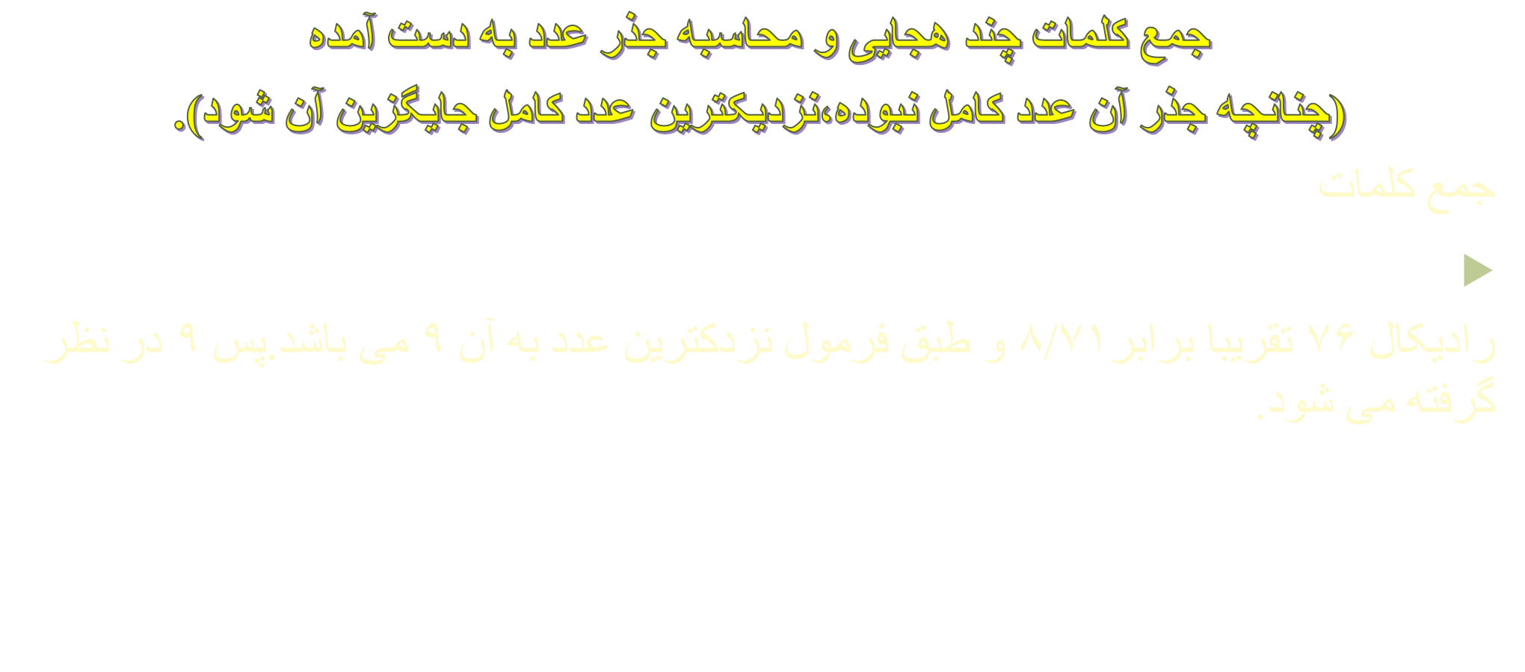
مرحله سوم
جمع کلمات چند هجایی و محاسبه جذر عدد به دست آمده
(چنانچه جذر آن عدد کامل نبوده،نزدیکترین عدد کامل جایگزین آن شود).
جمع کلمات
$∗ 36+18+22=76 ⟹ √76=8.71\sim 9$
رادیکال ۷۶ تقریبا برابر۸/۷۱ و طبق فرمول نزدکترین عدد به آن ۹ می باشد.پس ۹ در نظر گرفته می شود.

Slide 12
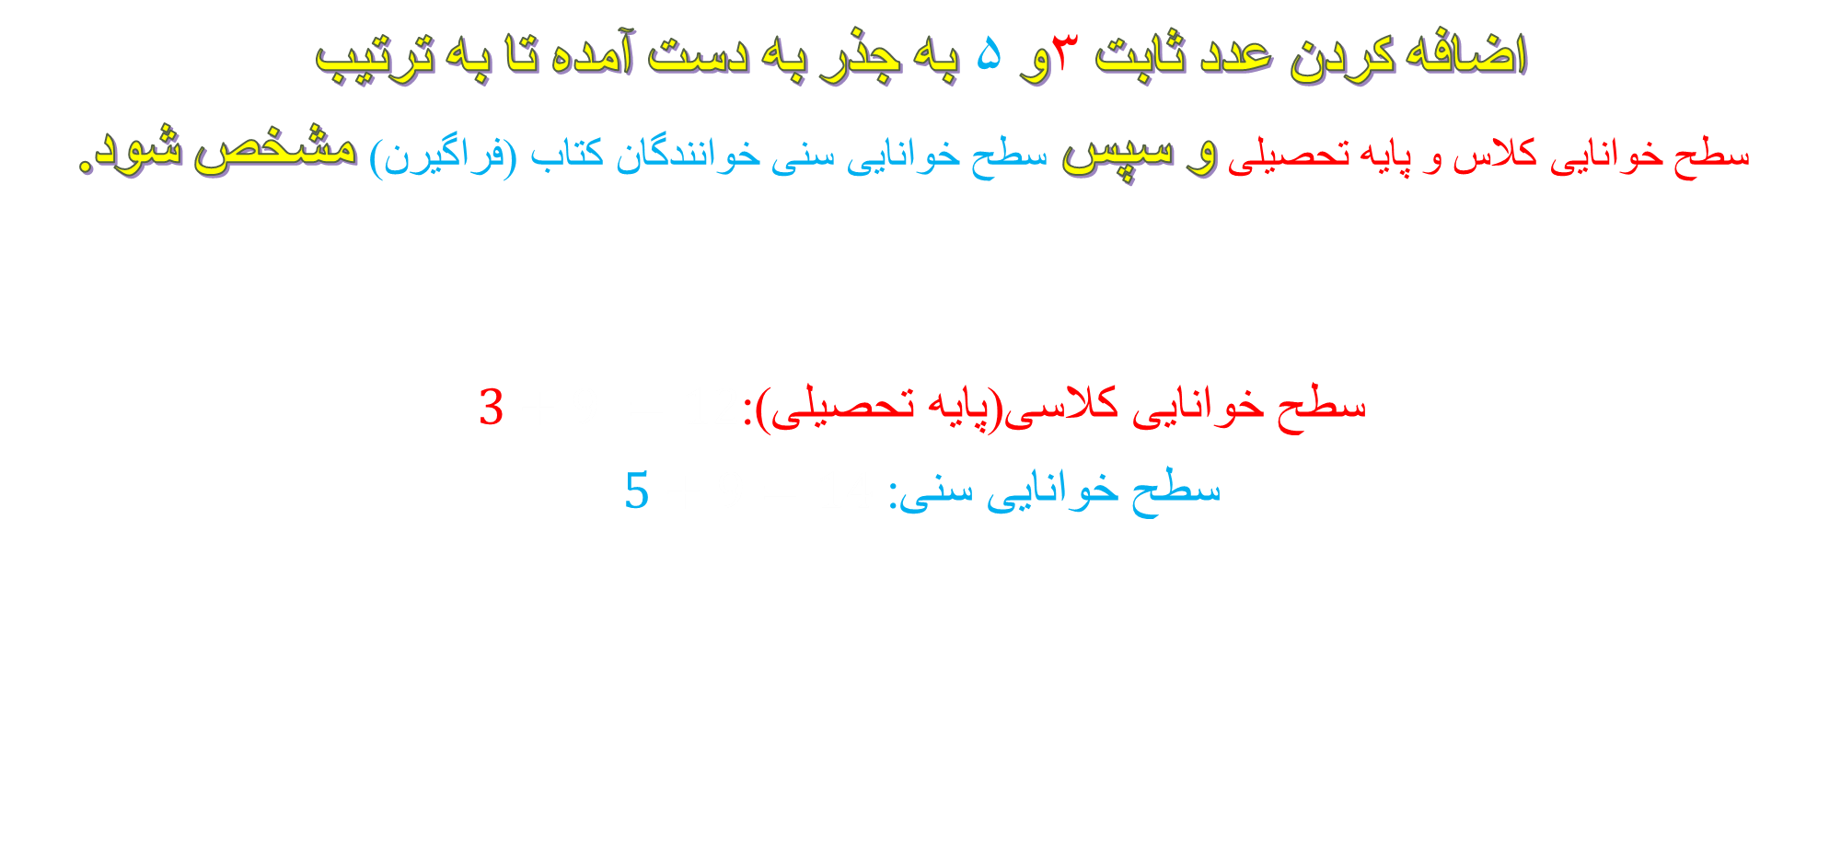
مرحله چهارم
اضافه کردن عدد ثابت ۳و ۵ به جذر به دست آمده تا به ترتیب
سطح خوانایی کلاس و پایه تحصیلی و سپس سطح خوانایی سنی خوانندگان کتاب (فراگیرن) مشخص شود.
سطح خوانایی کلاسی(پایه تحصیلی):$3+9 =12$
سطح خوانایی سنی:$5+9=14$

